Slide 1
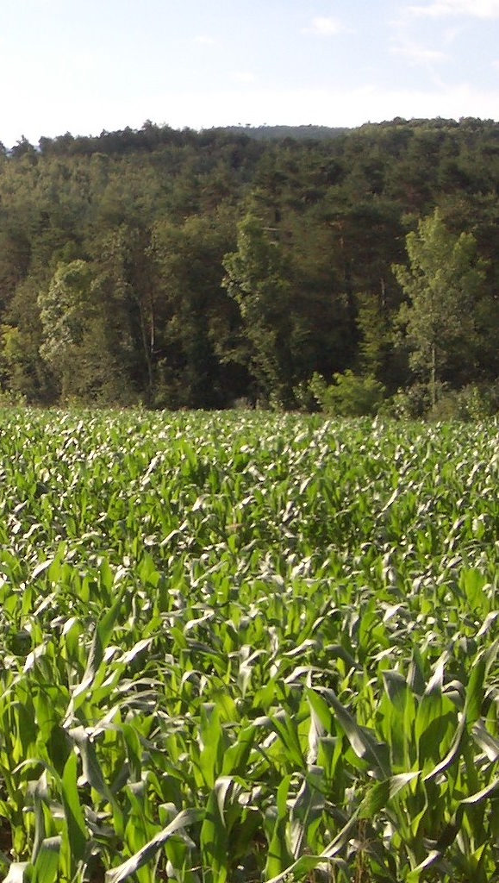
El Futuro de la Economía Circular y la Acuicultura Sostenible
EDAFO GM S.A.

Slide 2
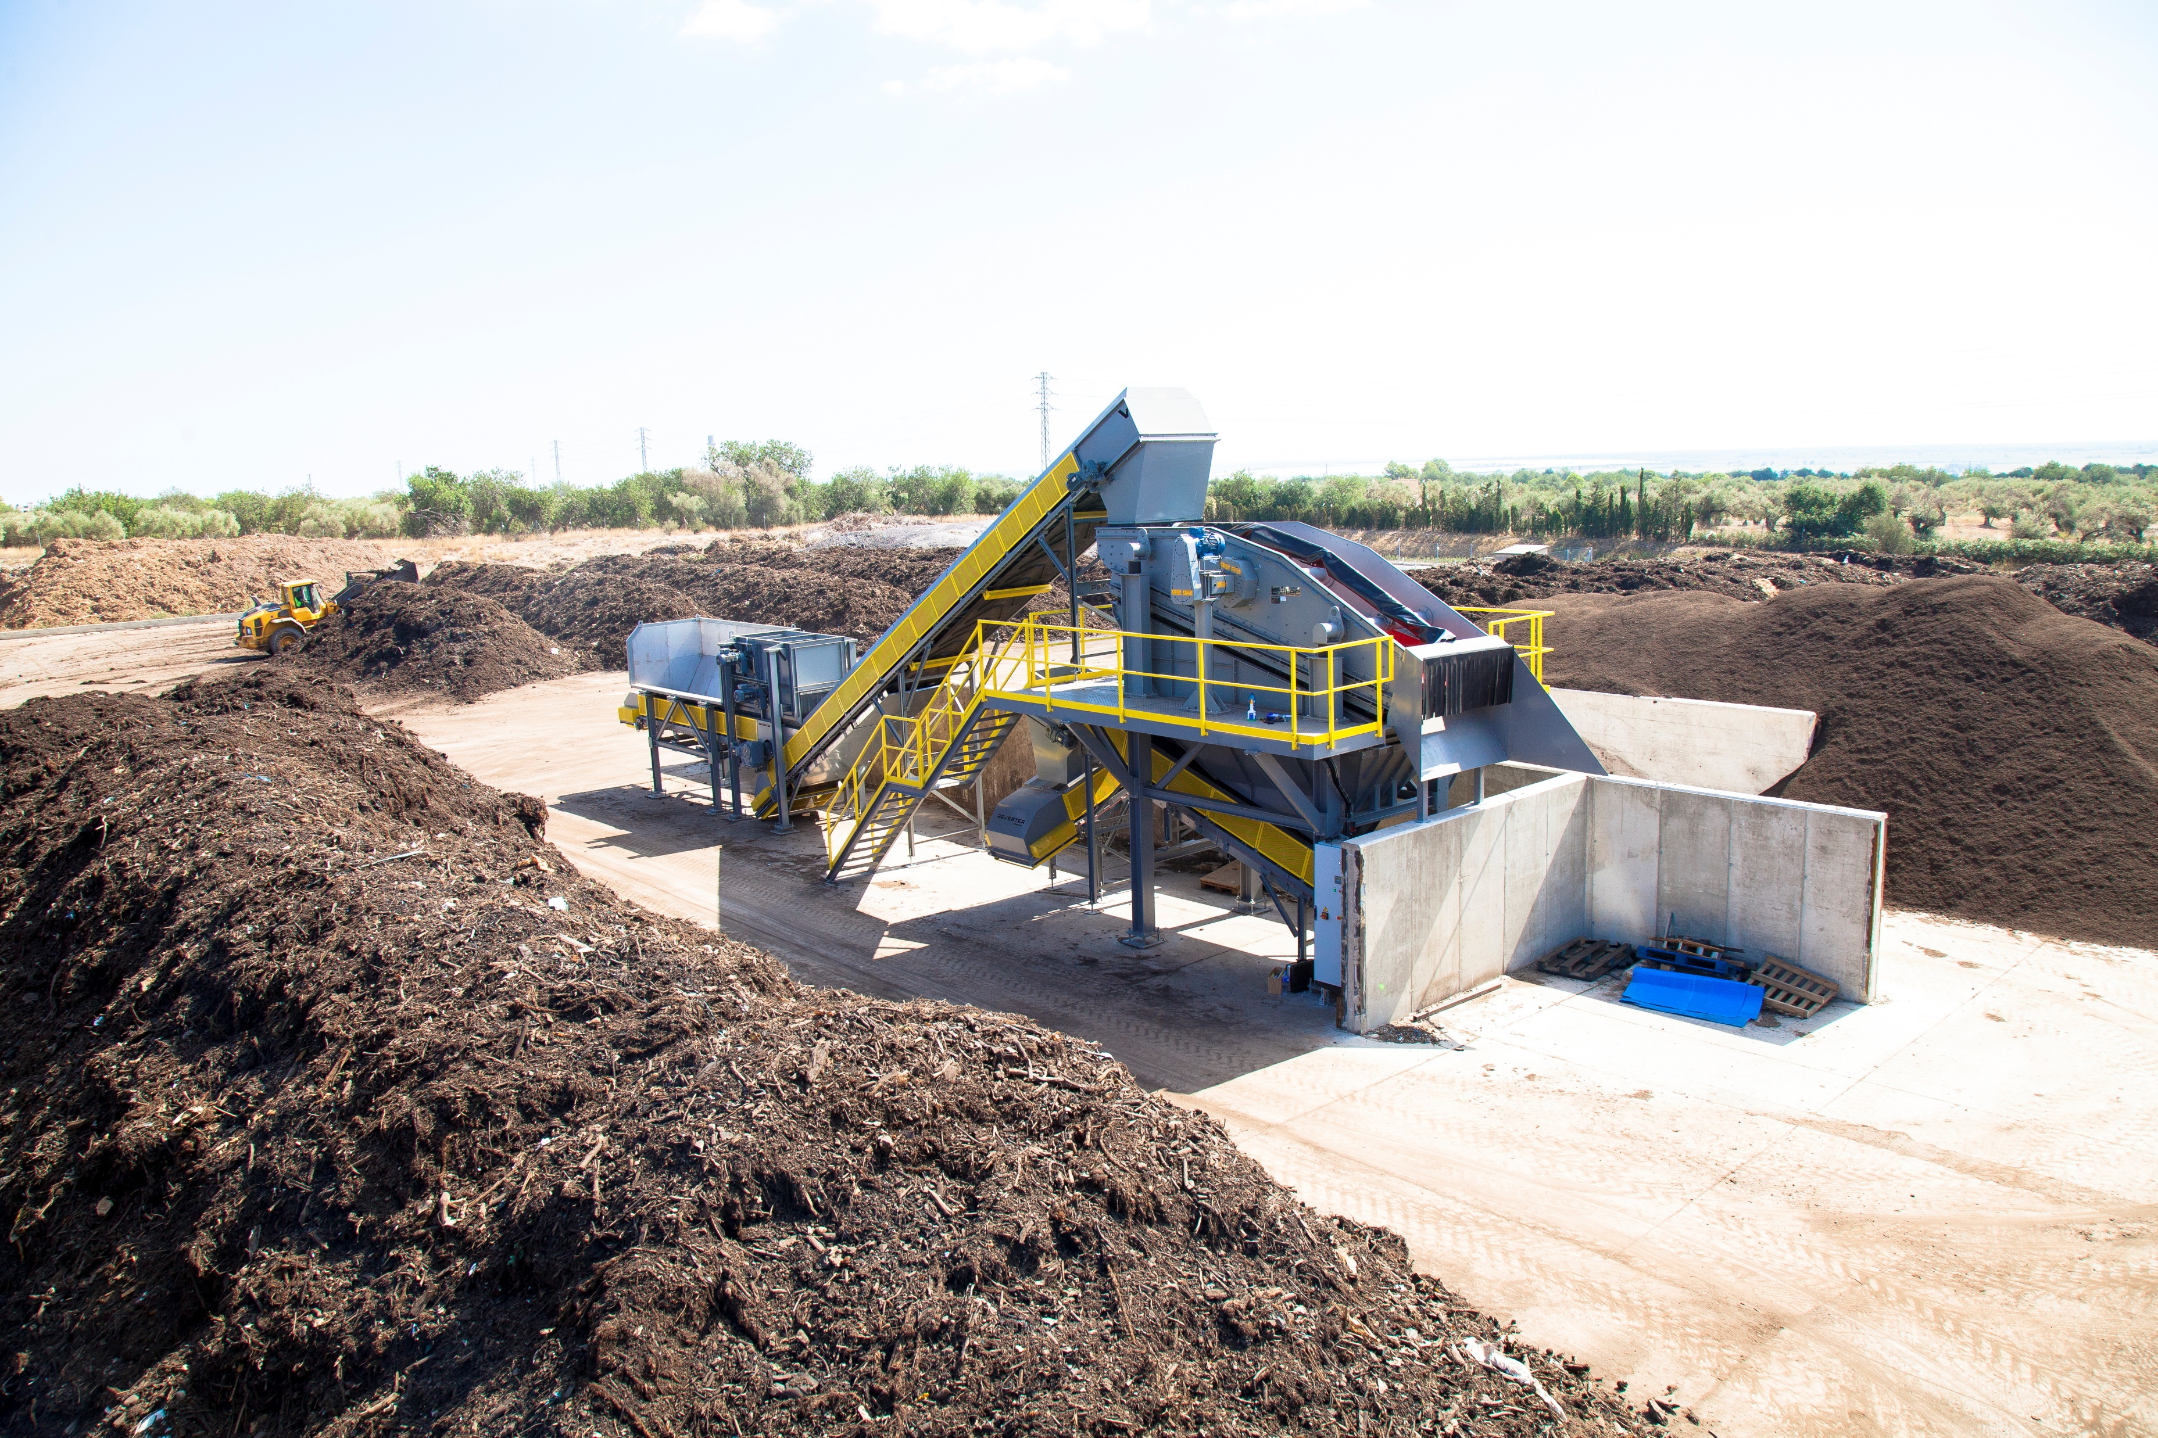
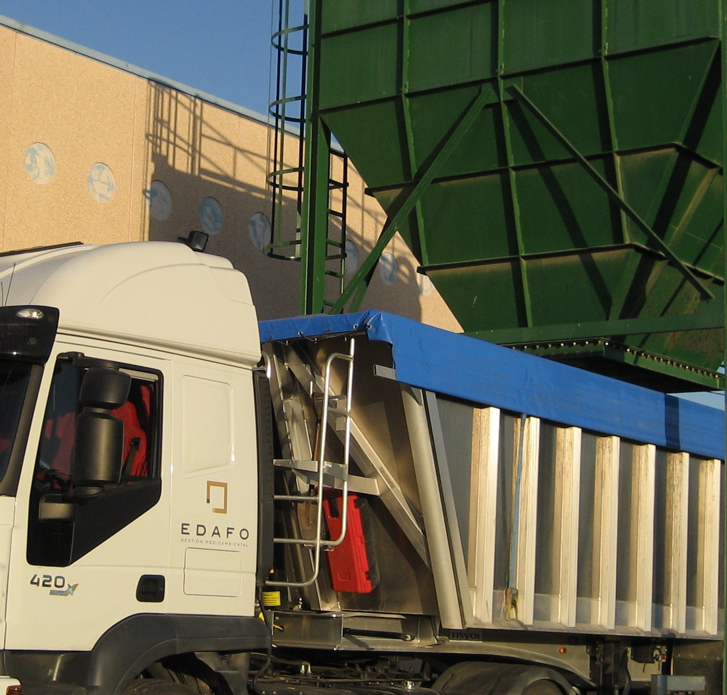
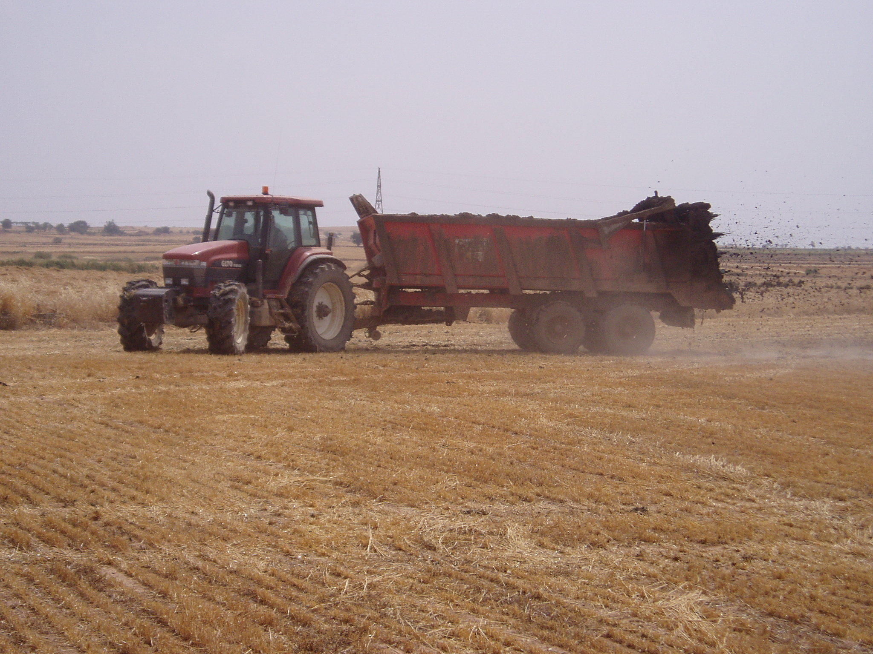

PRESENTACIÓN
EDAFO GM S.A.
Gestión de residuos orgánicos de origen industrial, agrícola, urbano, forestal y animal para valorizarlos considerando criterios económicos y ambientales. Las diferentes vías de gestión son:
Aplicación agrícola.
Compostaje.
Compostaje gris.
Depósito controlado.
Producción Biogás.
Enero 2008

Slide 3


01
EMPRESAS MATRICES
TRADEBE
Empresa multinacional que desde el año 1984 ofrece servicios medioambientales mediante el tratamiento, valorización y reciclaje de residuos procedentes de las distintas actividades industriales y productivas.
Participación 50%
BURES PROFESIONAL
Empresa de ámbito nacional que aporta soluciones que ayudan a una correcta gestión, valorización y reciclaje de productos orgánicos. Fabricación de sustratos de cultivo, fertilizantes y tierras para jardinería.
Participación 50%

Slide 4
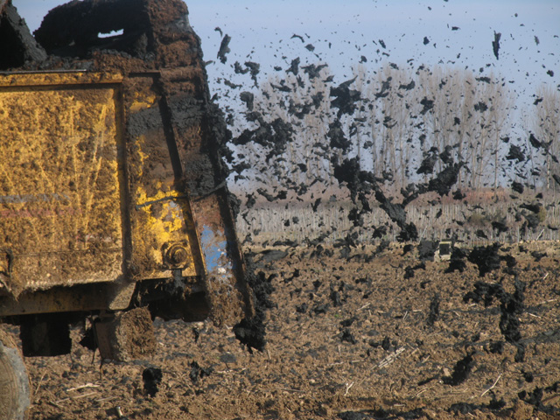
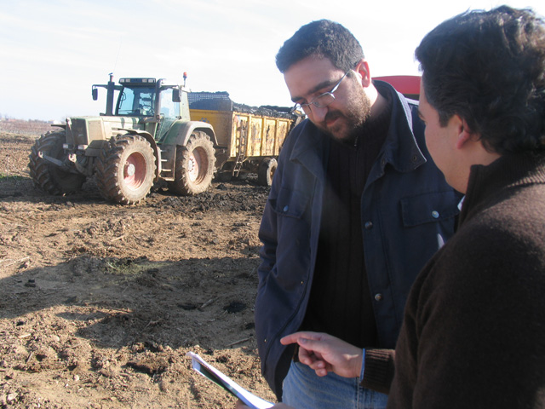
02
GESTIÓN DE MATERIALES ORGÁNICOS
APLICACIÓN AGRÍCOLA DIRECTA………………
COMPOSTAJE
OTRAS VÍAS DE VALORIZACIÓN
…….
ASESORAMIENTO: PLANES ABONADO
CARACTERIZACIÓN DE LOS MATERIALES
FABRICACIÓN DE ABONOS
TRANSPORTE PROPIO D
SEGUIMIENTO ADMINISTRATIVO

Slide 5
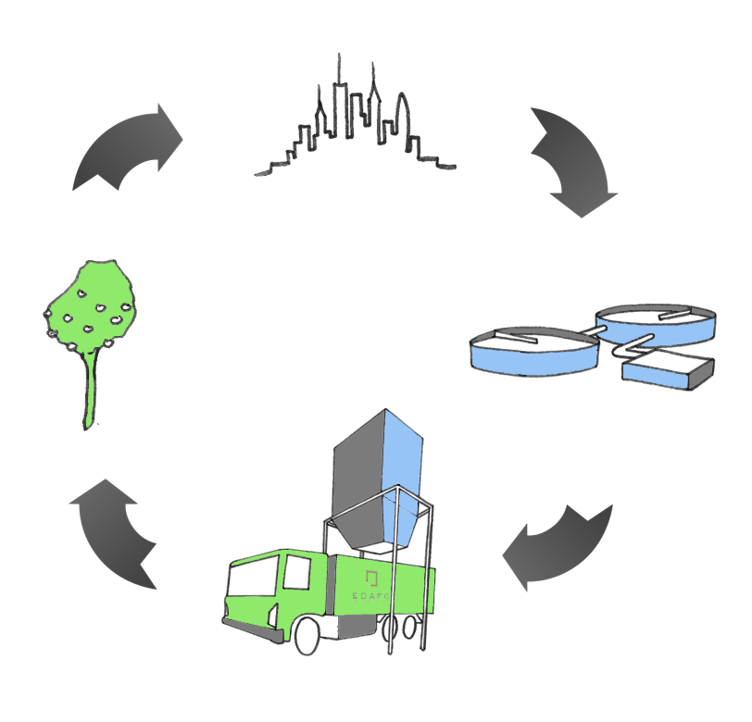
03
ECONOMÍA CIRCULAR

Slide 6
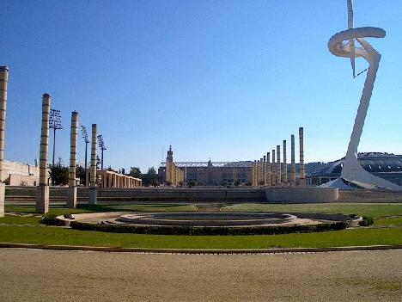
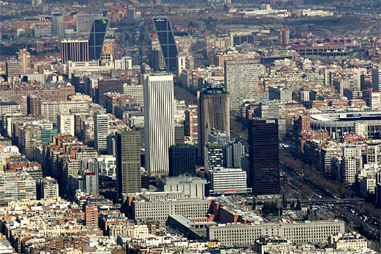
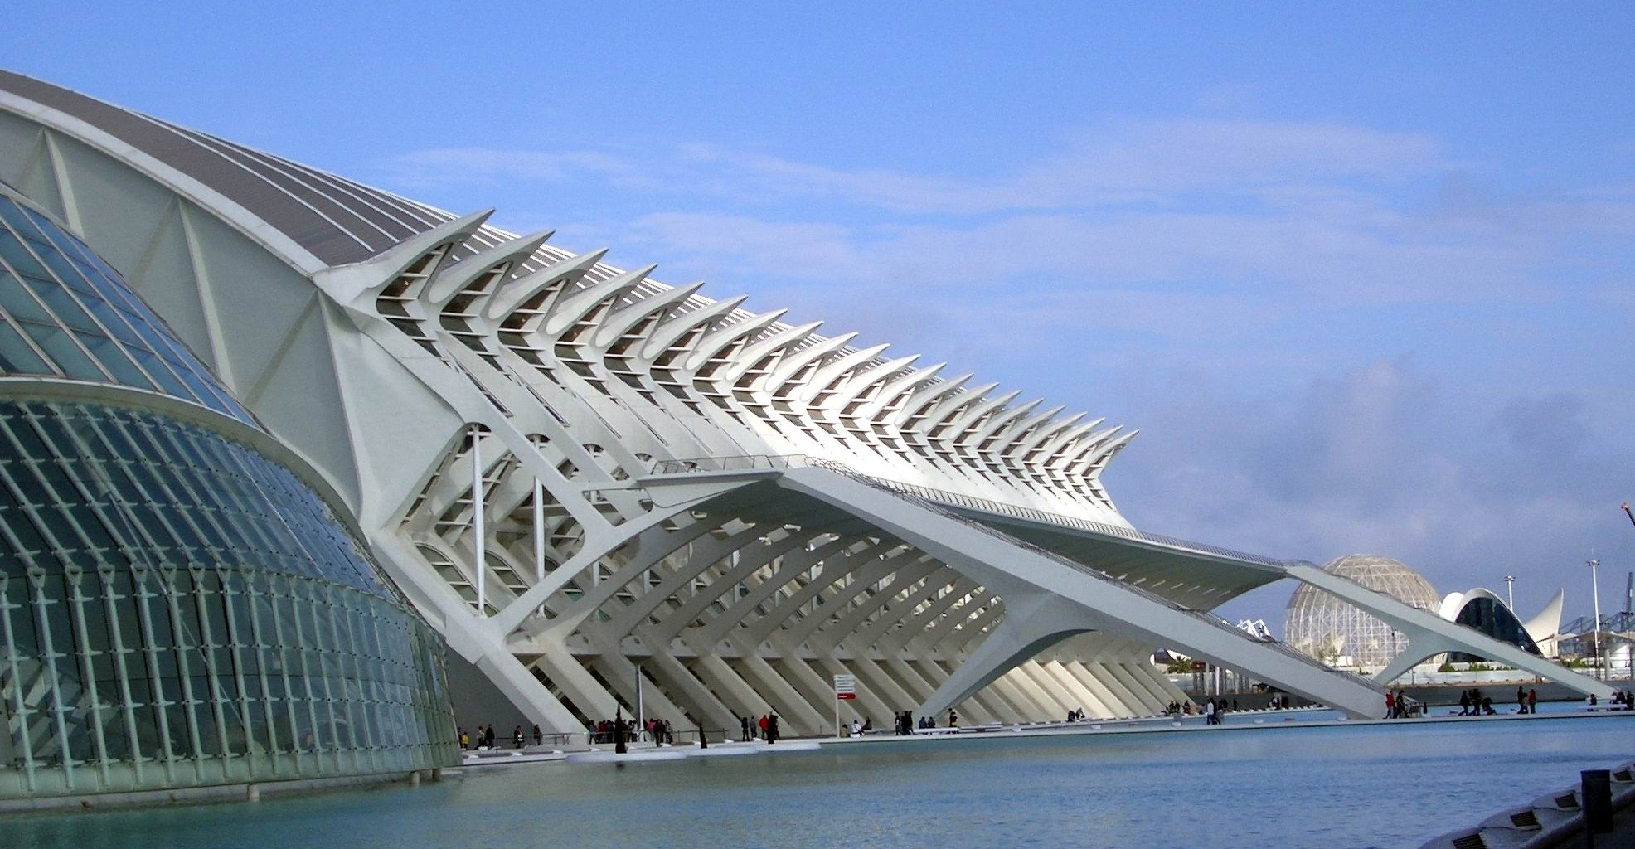
04
MATERIALES ORGÁNICOS GESTIONADOS - AÑO 2020
CATALUÑA : 74.121 t
MADRID, CASTILLA LA MANCHA, CASTILLA y LEÓN, ARAGÓN: 110.169 t
COMUNIDAD VALENCIANA: 13.755 t

Slide 7
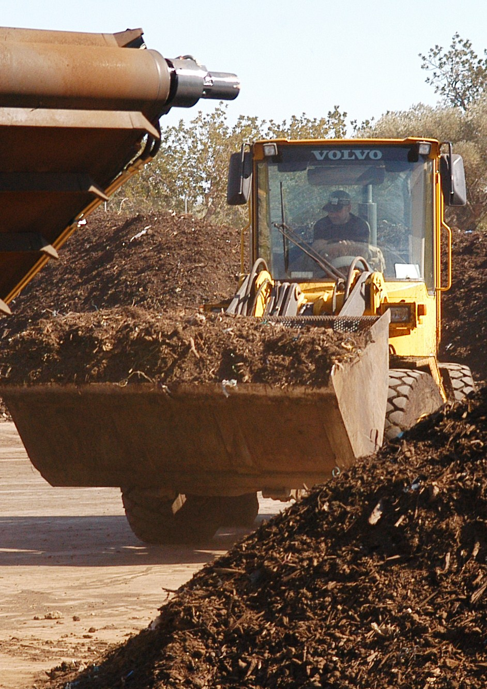
05
PLANTA DE PRODUCCIÓN DE BIOFERTILIZANTES EN
CAMARLES (Tarragona) – AÑO 2020
Planta de compostaje de pilas volteadas (pilas dinámicas) y con sistema de aireación forzada.
Capacidad de tratamiento de 31.200 tn de lodos
En funcionamiento desde marzo de 2004
Materiales tratados:
de los cuales 1.811 t de moluscos
17.394 t
Compost producido:
5.740 t

Slide 8
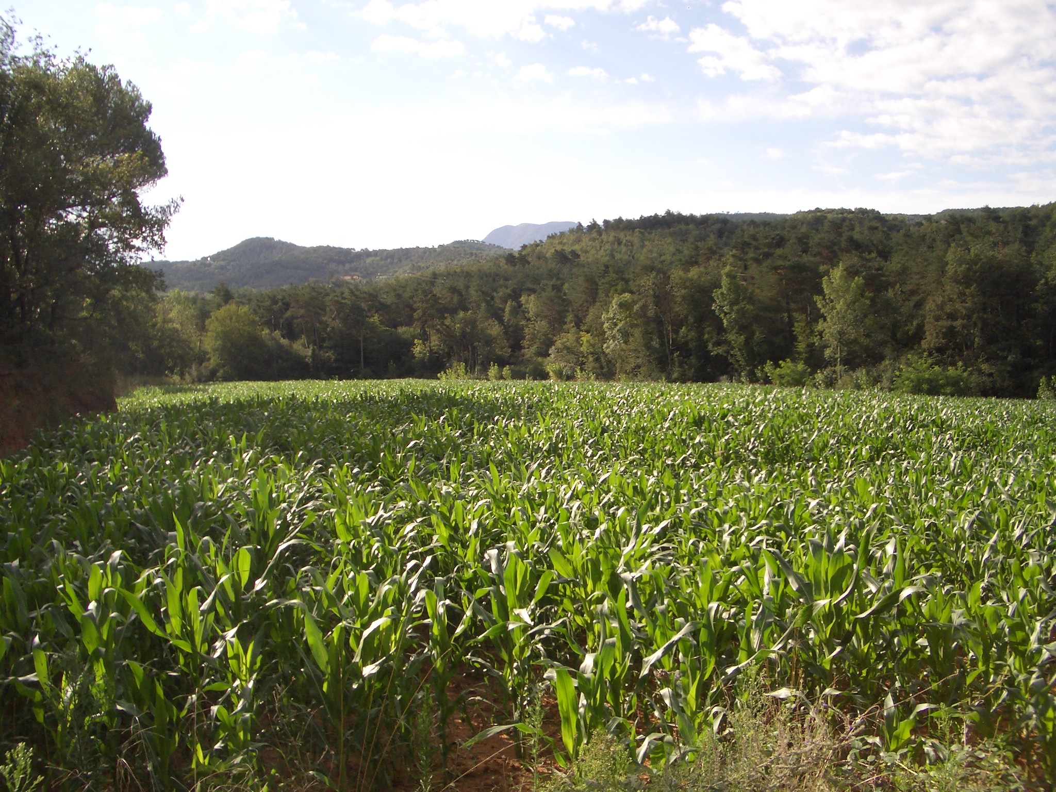
MISIÓN de EDAFO GM, S.A.:
La gestión de materiales orgánicos (residuos) para transformarlos en recursos (abonos), consiguiendo una mejora medio ambiental del suelo y del medio ambiente en general, por la reducción del consumo de combustibles fósiles.

Slide 9
CASO PRÁCTICO DE
ECONOMÍA CIRCULAR
EDAFO GM, S.A.

Slide 10
Valorización de moluscos en 3 pasos
Origen
Criadero
Tratamiento
Planta Compostaje
Destino
Aplicación Agrícola

Slide 11
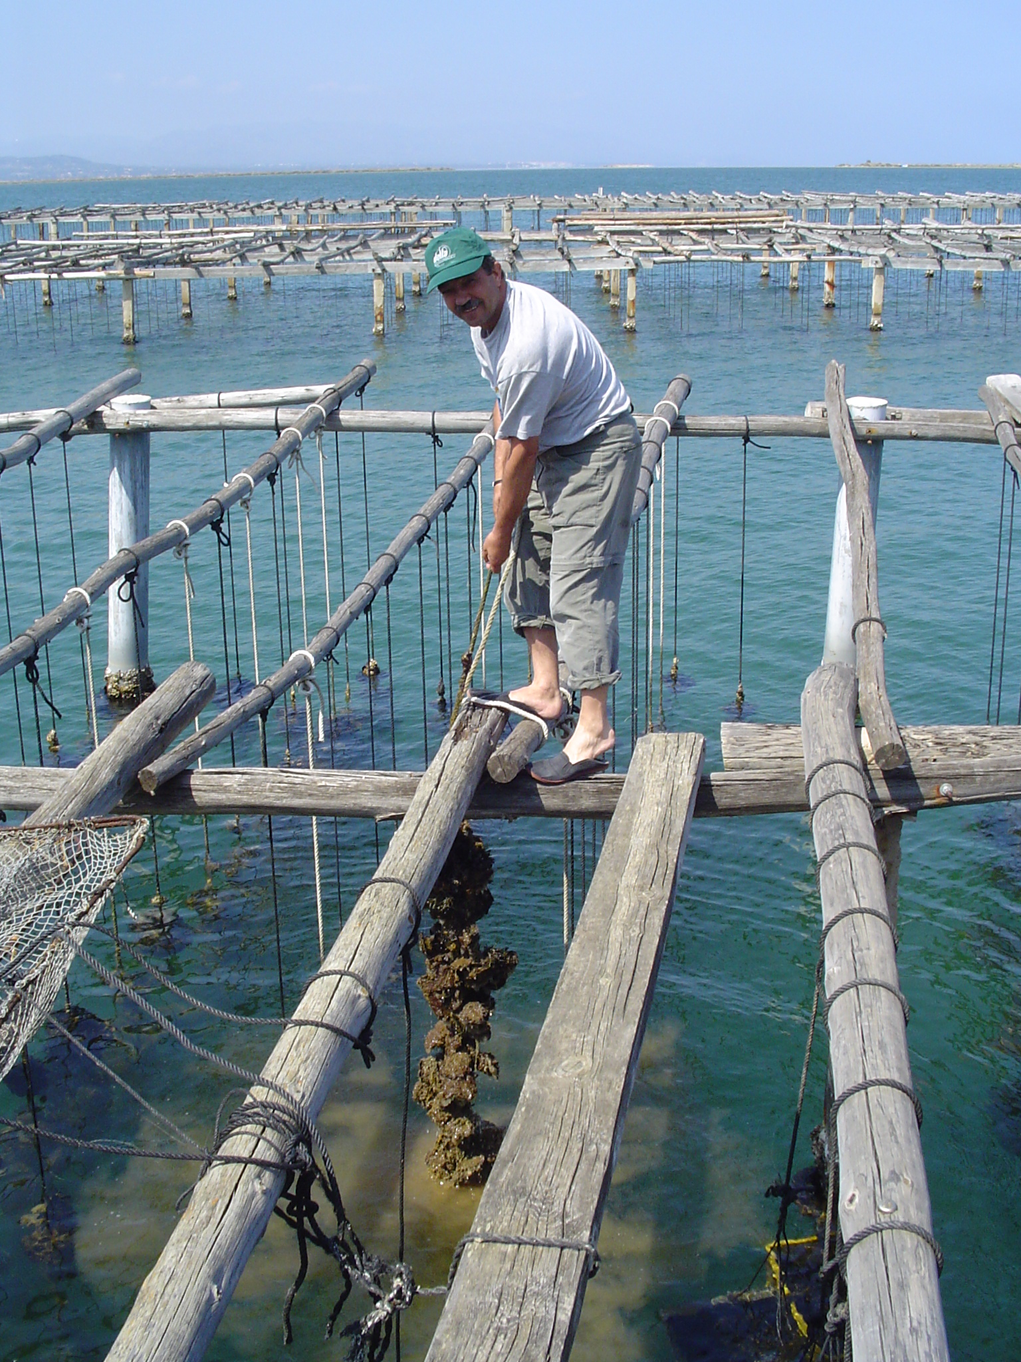
Origen
Mejillones y ostras muertos
Criaderos del Delta del Ebro
Cantidad gestionada en 2020:
1.811 t

Slide 12
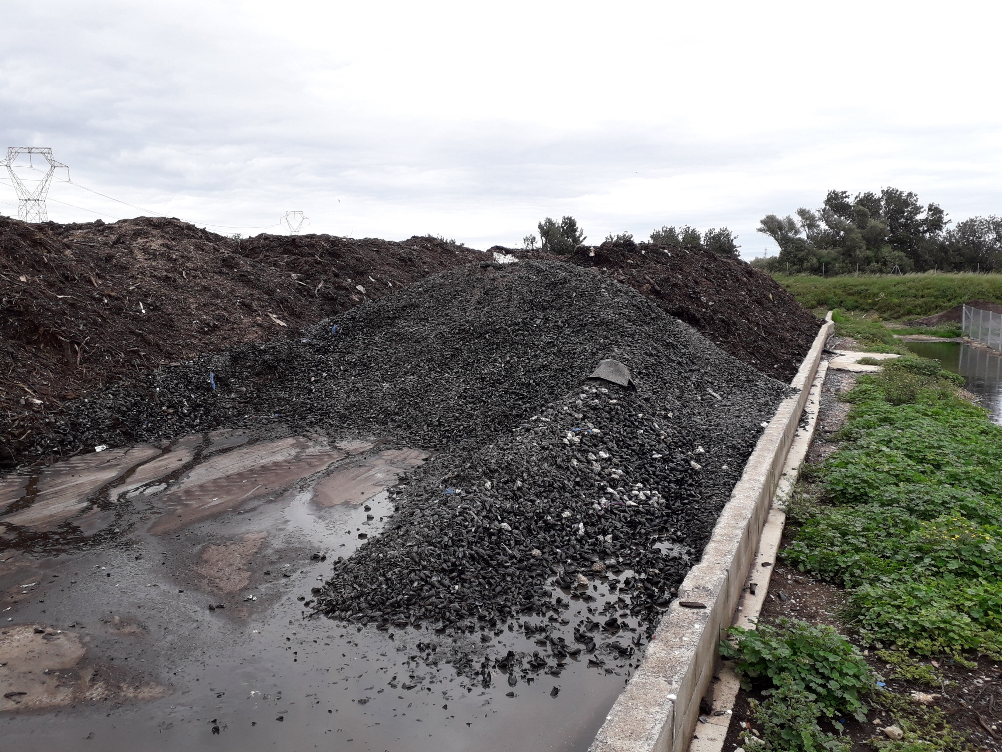
Tratamiento
Valorización en la Planta de Compostaje de Camarles
(Tarragona)

Slide 13
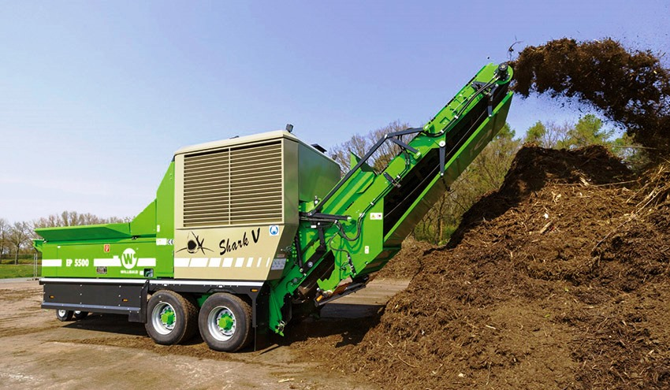
Mezcla de moluscos triturados con otros residuos orgánicos (lodos EDAR, estiércoles…) en una proporción máxima de 1:10
Este conjunto se mezcla con material estructurante (poda triturada) para favorecer el proceso aerobio, en proporción 1:4

Slide 14
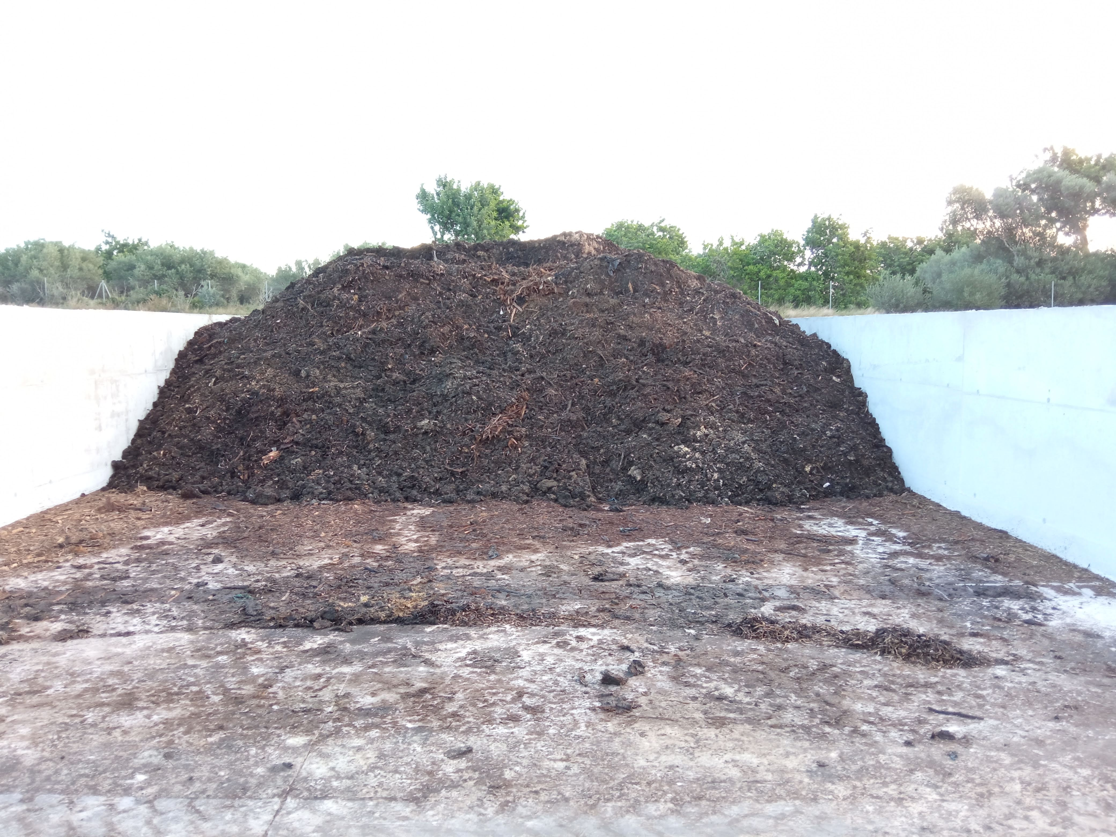
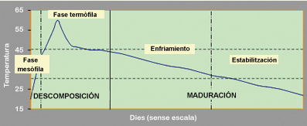
Proceso de compostaje en box de aireación forzada

Slide 15
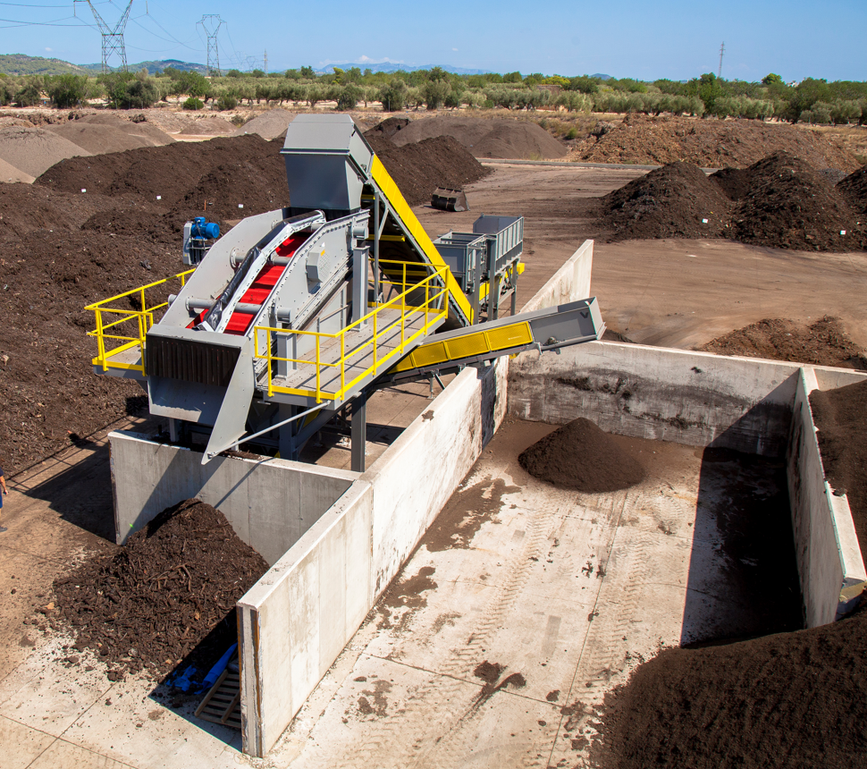
Cribado del material

Slide 16
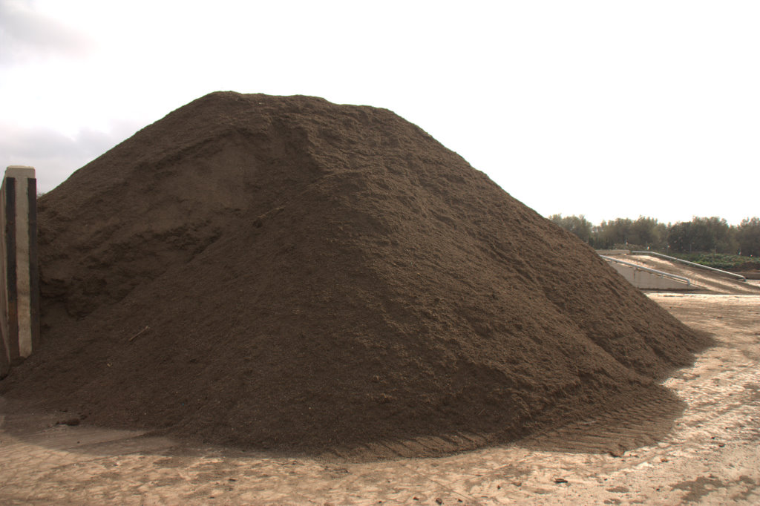
Material resultante
EDAFORTE®
Compost registrado de alta calidad

Slide 17
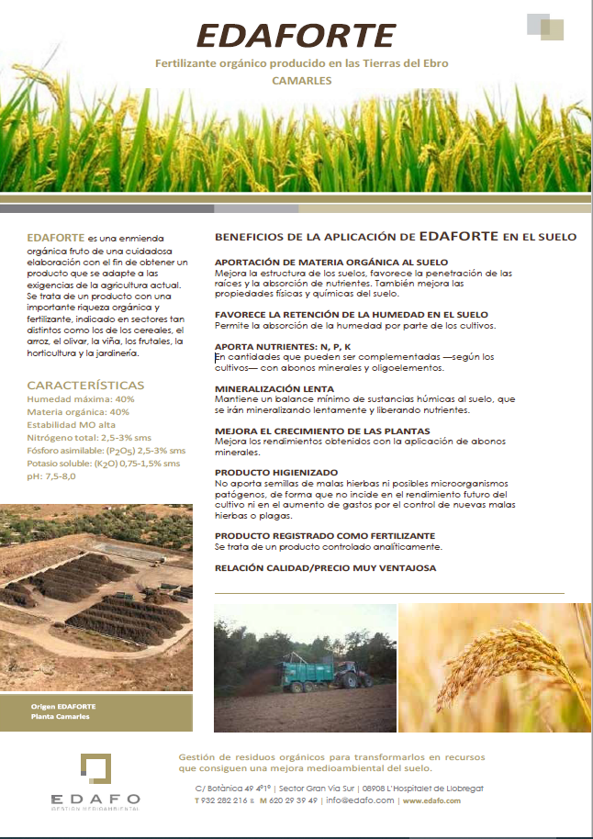

Slide 18
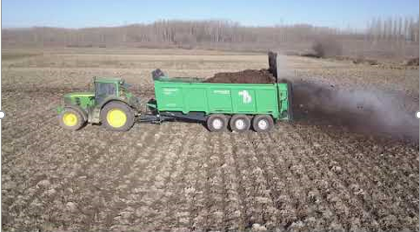
Destino
Aplicación en parcelas agrícolas del Delta del Ebro
Aporte de los moluscos en la mejora del compost:
La carne aporta materia orgánica al compost.
La cáscara (carbonato cálcico), aumenta el pH
del compost y mejora su uso en suelos ácidos

Slide 19
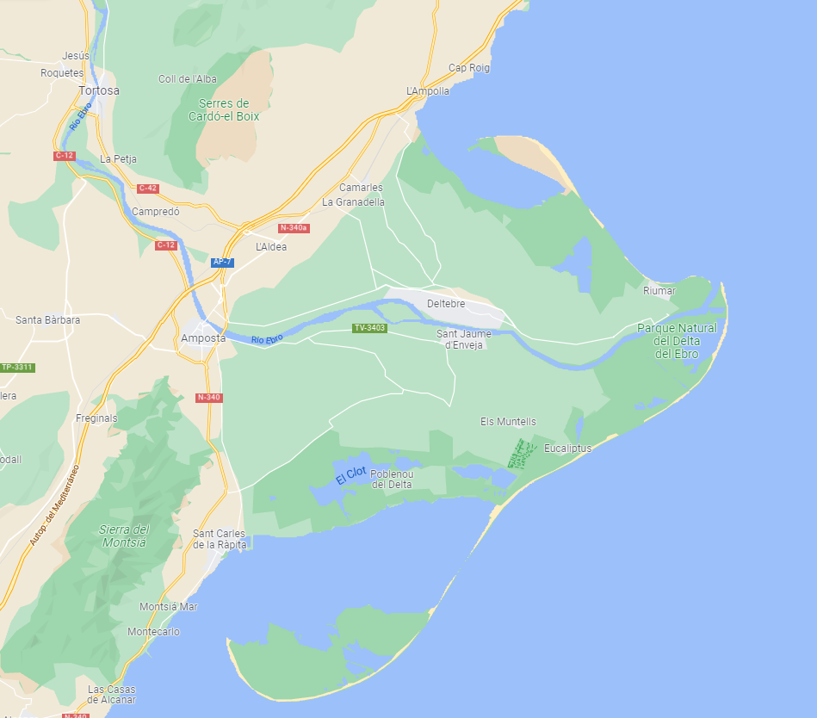
ECONOMIA CIRCULAR
Tratamiento
Valorización
Producción

